Slide 1

राष्ट्रिय जनगणना २०७८
प्रदेशस्तरीय मुख्य प्रशिक्षक तालिम
मितिः २०७७ चैत ११
मुख्य प्रश्नावलीः परिचयात्मक विवरण र
पारिवारिक खण्डको
प्रश्न नं. १ देखि १३ सम्म
1

Slide 2


प्रस्तुतिका विषय
मुख्य प्रश्नावलीः परिचयात्मक खण्ड
मुख्य प्रश्नावलीः पारिवारिक खण्ड (प्रश्न १ देखि १३)
2

Slide 3
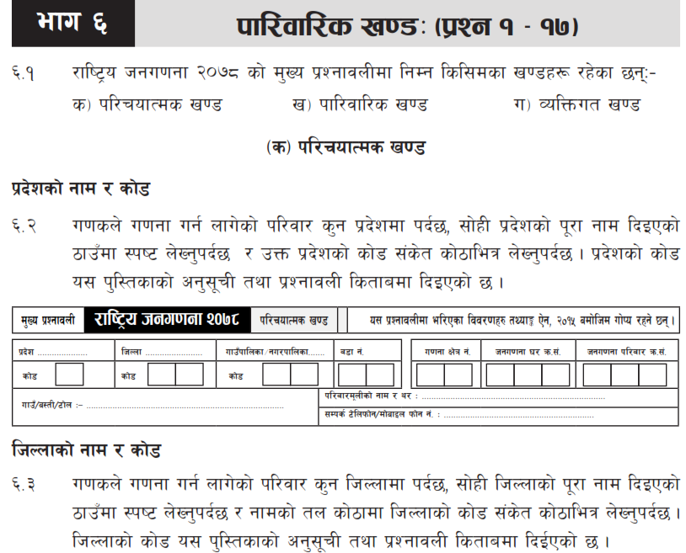

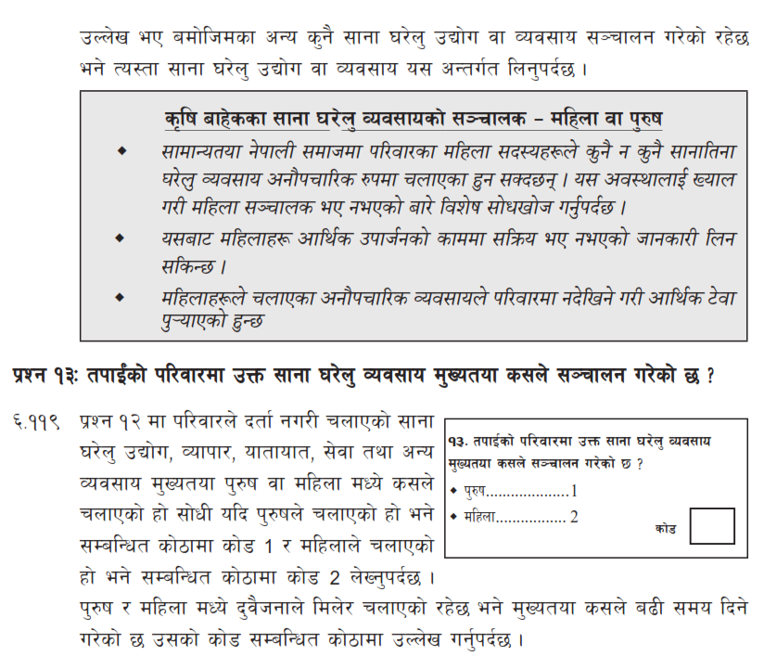
सन्दर्भ सामाग्री
गणना पुस्तिकाको अनुच्छेद ६.१ देखि ६.११९ सम्म

Slide 4
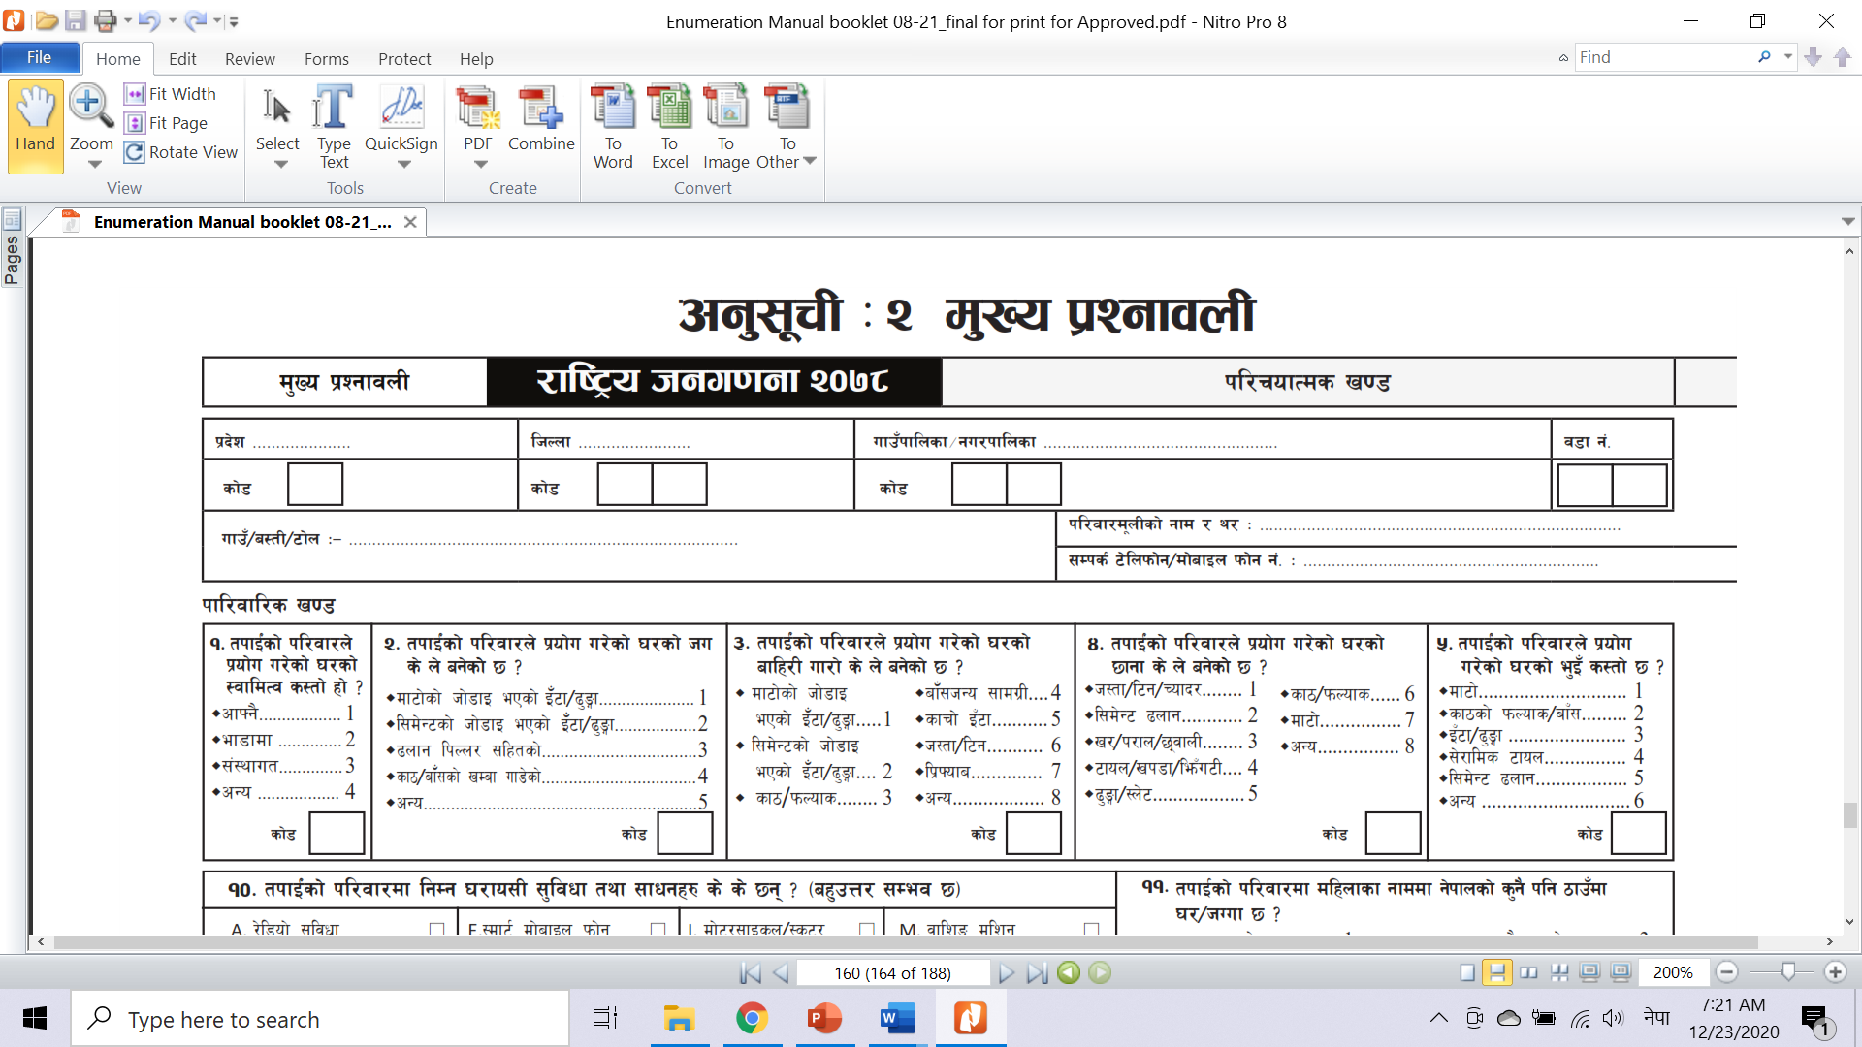
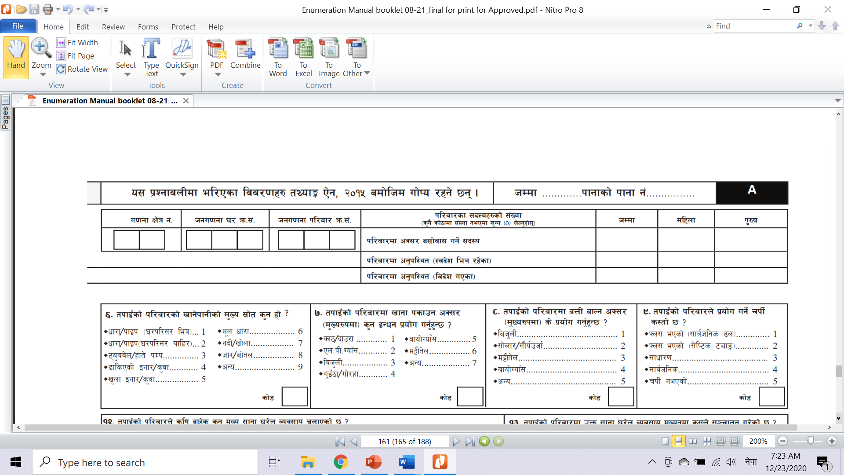

परिचयात्मक खण्ड
4

Slide 5
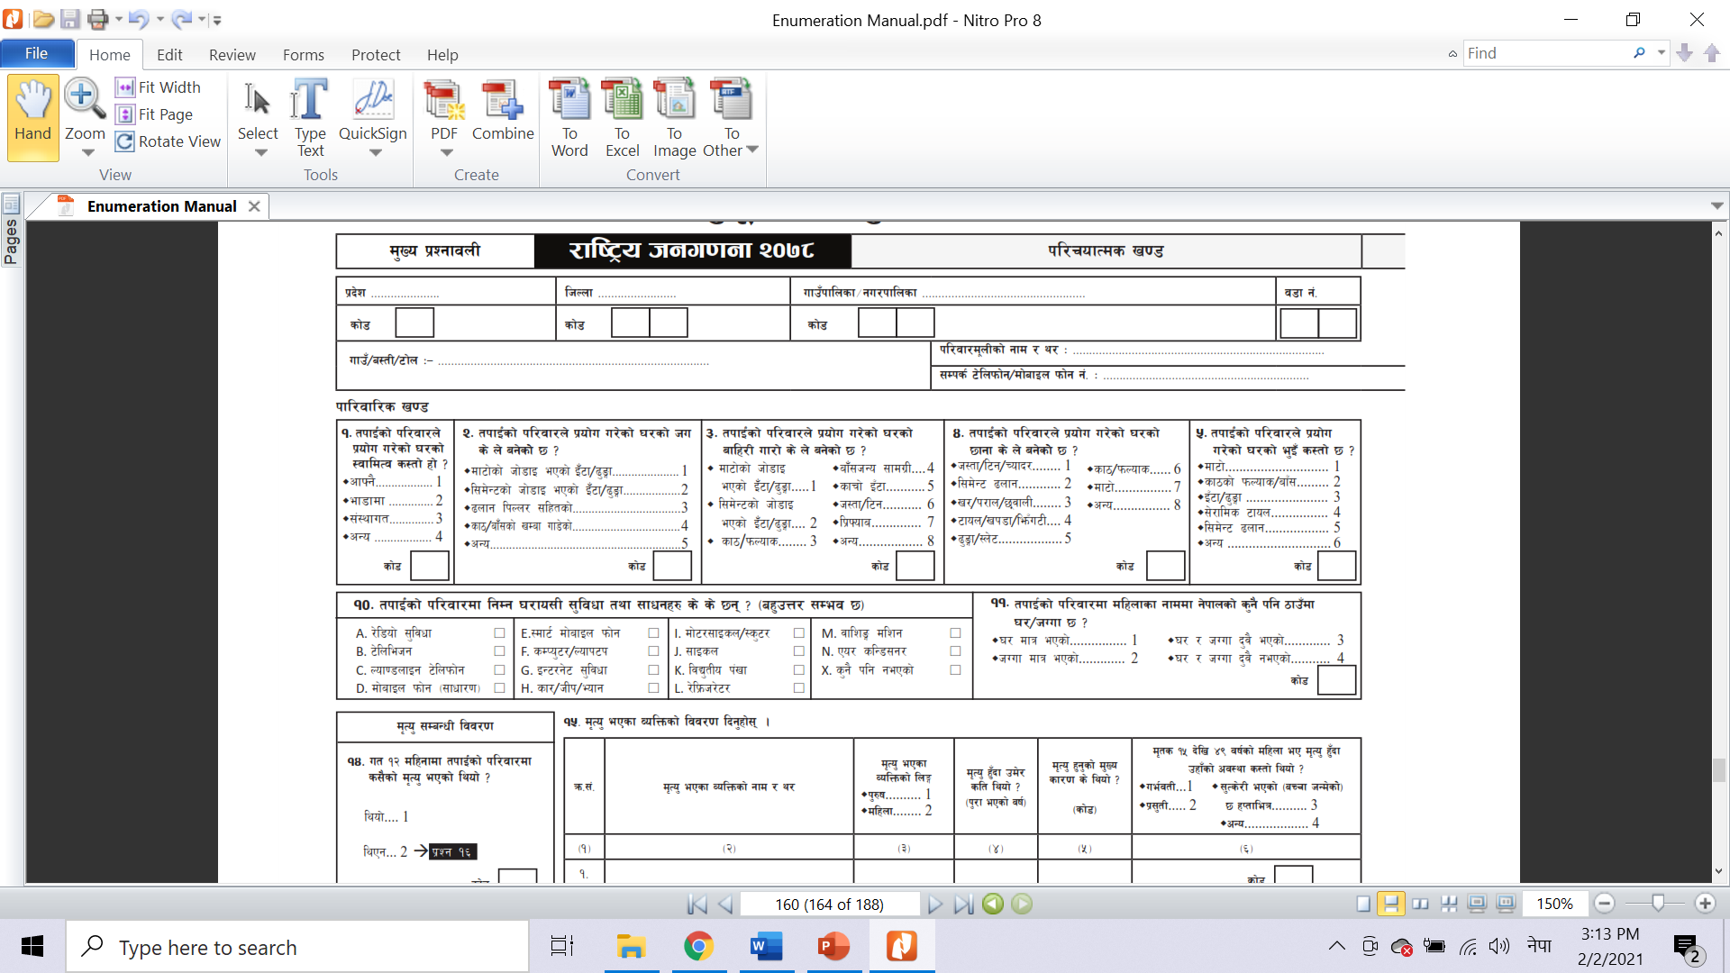
पारिवारिक खण्ड प्रश्न १ देखि १३ सम्म (प्रश्नावलीको बायाँ तर्फ)
क्रमशः
5

Slide 6
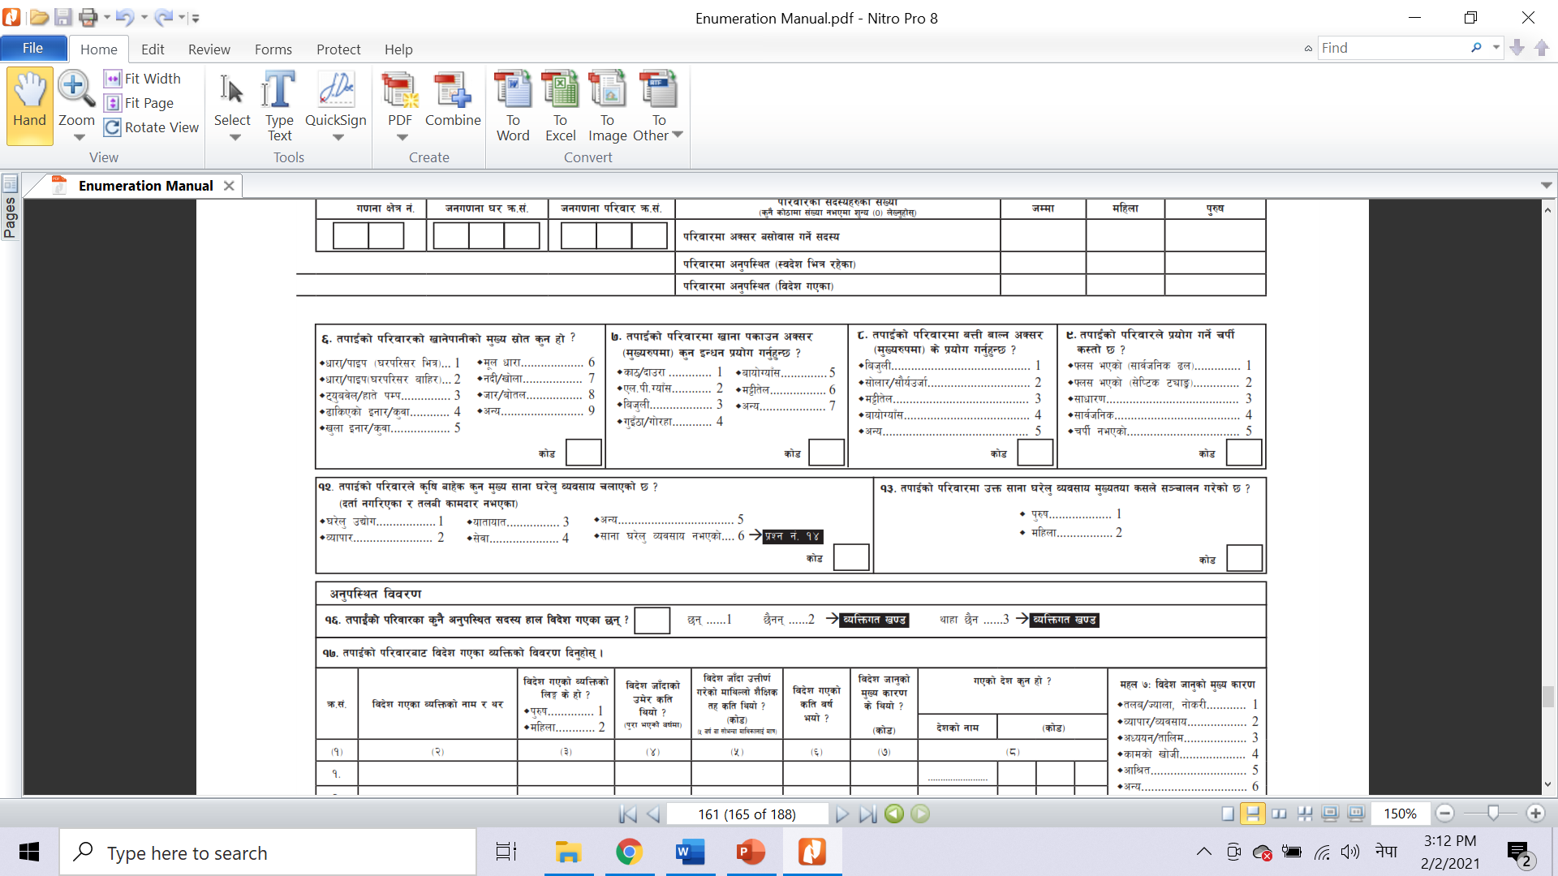
पारिवारिक खण्ड प्रश्न १ देखि १३ सम्म (प्रश्नावलीको दायाँ तर्फ)
6

Slide 7
अवधारणा तथा परिभाषाः पुनरावलोकन
  अक्सर बसोबासः व्यक्ति धेरैजसो बस्ने स्थानलाई अक्सर बसोबासको स्थान भनिन्छ ।
  घरः घर भन्नाले सामान्यतया चारैतिर गारो वा टाटी लगाई छानो हालेर मानिसको बसोबास वा अन्य प्रयोगका लागि बनाईएको एक वा एक भन्दा बढी कोठा वा तला भएको संरचनालाई बुझाउँछ ।
  परिवारः परिवार भन्नाले सामान्यतया व्यक्ति वा व्यक्तिहरूको समूह हो जो एउटै आम्दानी खर्चले घर व्यवहार चलाई एकै भान्सामा खानपीन गरी बसेका हुन्छन् ।
  परिवारमुलीः परिवारमा परिआएका दैनिक कामकाज, खर्च र व्यवहार चलाउन व्यवस्था मिलाउने अर्थात घरको कामकाजमा चाँजोपाँजो मिलाउने १० बर्ष पुगेका मुख्य व्यक्ति ।
  अनुपस्थित व्यक्तिः विगतमा परिवारको सदस्य भएको, जनगणनाको समयमा गणना गरेको परिवारमा अक्सर नबस्ने तर पछि फर्की आउँदा सोही परिवारको सदस्य हुने व्यक्ति ।
7

Slide 8
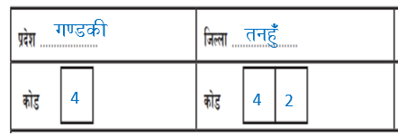
परिचयात्मक खण्डः प्रदेश र जिल्लाको नाम र कोड
  प्रदेशको नाम र कोड
  गणकले गणना गर्न लागेको घरपरिवार कुन प्रदेशमा पर्दछ, सोही प्रदेशको पुरा नाम दिइएको ठाउँमा स्पष्ट लेख्‍नुपर्दछ।
  उक्त प्रदेशको कोड तल कोठाभित्र लेख्‍नुपर्दछ।
उदाहरण
  जिल्लाको नाम र कोड
  गणकले गणना गर्न लागेको घरपरिवार कुन जिल्लामा पर्दछ, सोही जिल्लाको पुरा नाम दिइएको ठाउँमा स्पष्ट लेख्‍नुपर्दछ।
  नामको तल कोठामा जिल्लाको कोड लेख्‍नुपर्दछ।
8

Slide 9
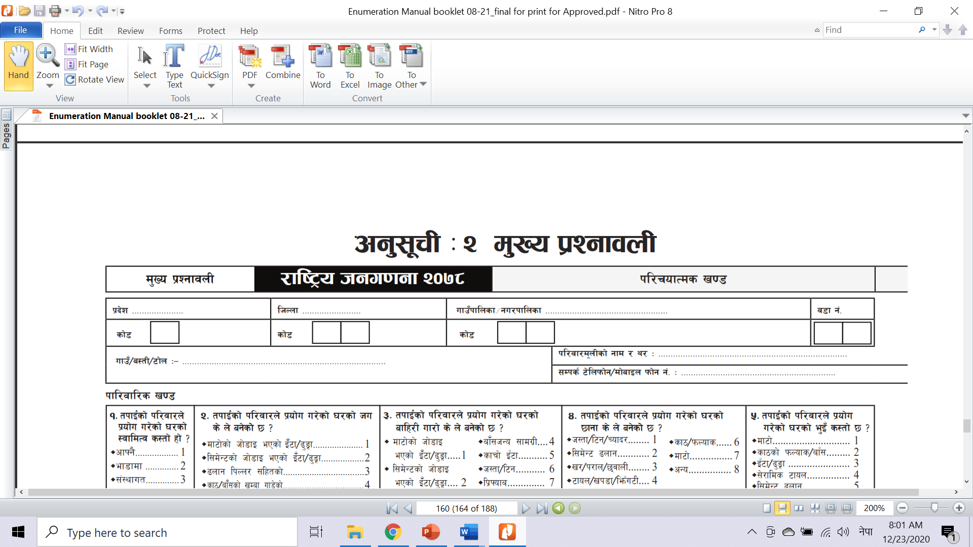
परिचयात्मक खण्डः गाउँपालिका वा नगरपालिकाको नाम र कोड
  गणना गर्न लागेको घरपरिवार कुन स्थानीय तहमा पर्दछ, सोको गाउँपालिका वा नगरपालिकाको नाम लेख्‍नुपर्दछ।
  गाउँपालिका/नगरपालिकाको नामको तल कोठामा गाउँपालिका/नगरपालिकाको कोड उल्लेख गर्नुपर्दछ ।
  यहाँ गाउँपालिका हो भने गाउँपालिकालाई र नगरपालिका हो भने नगरपालिकालाई ठिक (√) चिन्ह लगाउनुपर्दछ।
  वडा नं. को तल दुर्इवटा कोठामा सम्बन्धित वडा नं. दुर्इ अङ्कमा लेख्नुपर्दछ ।
उदाहरण
√
म्याग्दे
0
3
0
4
9

Slide 10




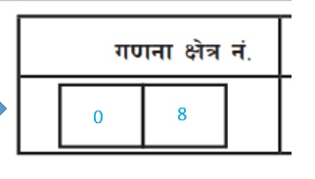

गणना क्षेत्र नं.
गणना गर्न लागेको घरपरिवार रहेको स्थान सम्बन्धित वडाको कुन गणना क्षेत्रमा पर्दछ सो गणना क्षेत्र नं. लेख्‍नुपर्दछ ।
उदाहरण
10

Slide 11
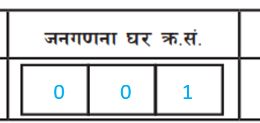
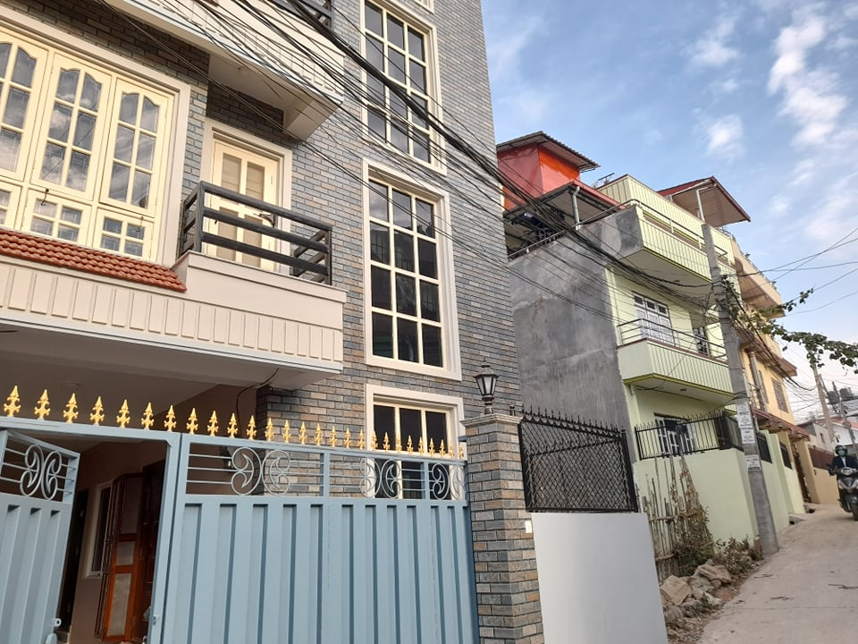
जनगणना घर क्रमसंख्या
  प्रत्येक गणकले आफूले गणना गर्न लागेको घरपरिवारको जनगणना घर क्र.सं. लेख्दा घर तथा घरपरिवार सूचीकरण उतार फारामबाट उतार गरी लेख्‍नु पर्नेछ।
  कुनै घरपरिवार सूचीकरणमा समावेश गर्न छुटेको भए उक्त घरपरिवारको जनगणना घर क्र.सं. गणकले नै घर तथा घरपरिवार सूचिकरण उतार फारामको अन्तिममा क्रमशः लेख्नुपर्दछ ।
उदाहरण
1
2
3
11

Slide 12
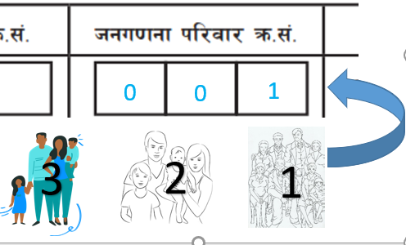
जनगणना परिवार क्रमसंख्या
उदाहरण
  प्रत्येक गणकले आफूले गणना गर्न लागेको परिवारको जनगणना परिवार क्रमसंख्या लेख्दा घर तथा घरपरिवार सूचीकरण उतार फाराममा उल्लेख भएको जनगणना परिवार क्र.सं. बाट उतार गर्नुपर्दछ ।
  सुपरिवेक्षकले कुनै घरमा कुनै परिवार सूचिकरण गर्न छुटाएको भए घर तथा घरपरिवार सूचिकरण उतार फारामको अन्तिममा उक्त घरको घरक्रमसंख्या लेखी छुटेको परिवारलाई अन्तिम जनगणना परिवार संख्या पछिको जनगणना परिवार क्र.सं. दिंदै जानुपर्दछ ।
12

Slide 13
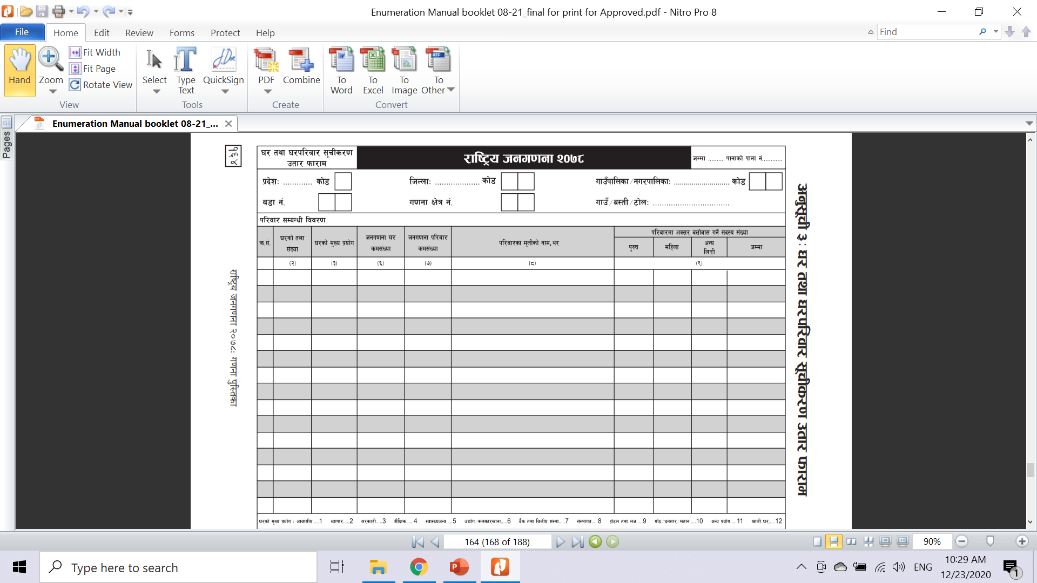
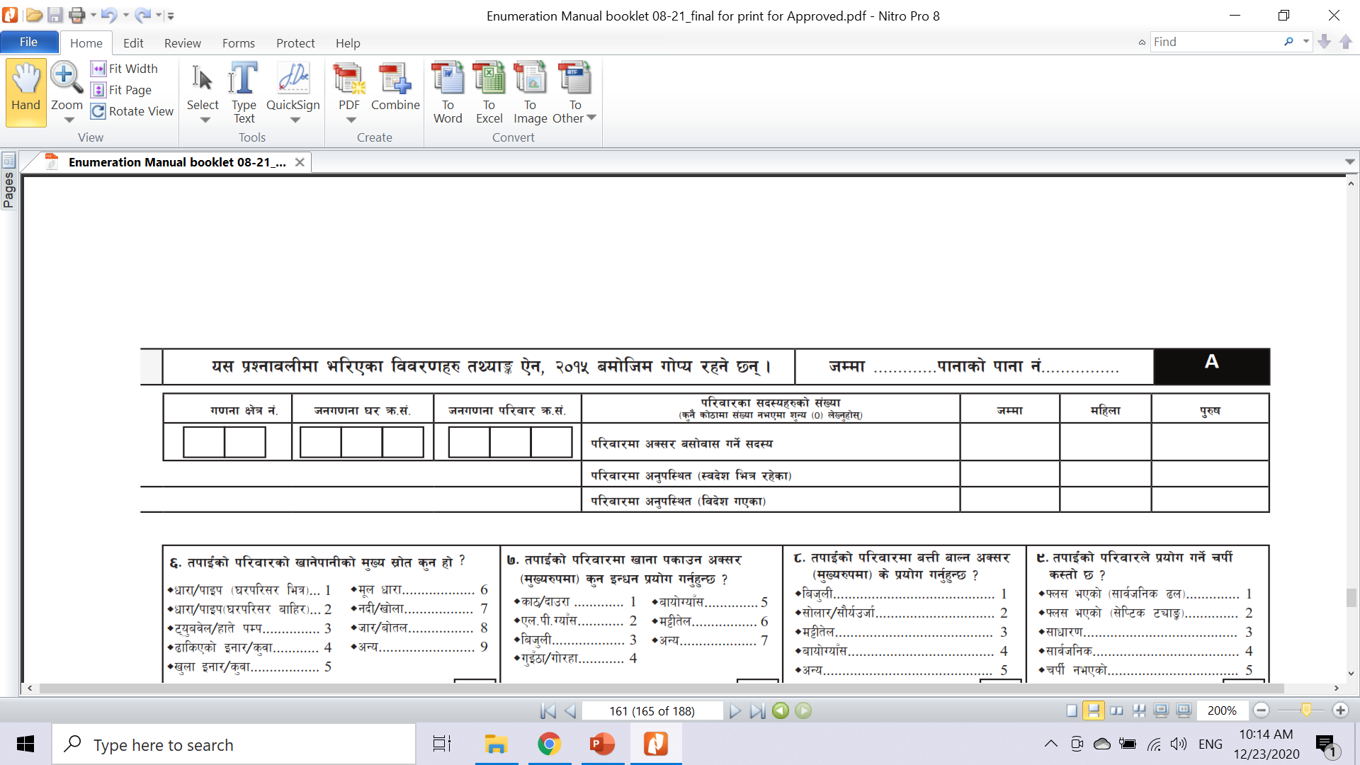
जनगणना घर क्र.सं. तथा परिवार क्र.सं. लेख्ने तरिका
उदाहरण
1
14
1
सिताको परिवारका लागि
14
2
2
गण्डकी
4
गण्डकी
4
4
तनहुँ
तनहुँ
म्याग्दे
म्याग्दे
0
0
1
0
0
1
4
4
0
0
घुम्ति
0
घुम्ति
1
0
पुष्पको परिवारका लागि
0
0
2
0
0
2
1
1
1
3
3
3
1
1
3
1
3
1
0
1
0
1
सिता खाति
शिवाको परिवारका लागि
सिता खाति
1
1
2
1
3
1
1
1
सिता खाति
1
2
0
3
2
2
2
2
2
2
1
2
2
1
2
1
1
0
1
0
1
पुष्प खनाल
2
2
1
2
2
पुष्प खनाल
1
1
0
2
पुष्प खनाल
0
0
2
0
0
3
3
2
1
2
3
शिवा बि.क.
2
3
0
5
13

Slide 14
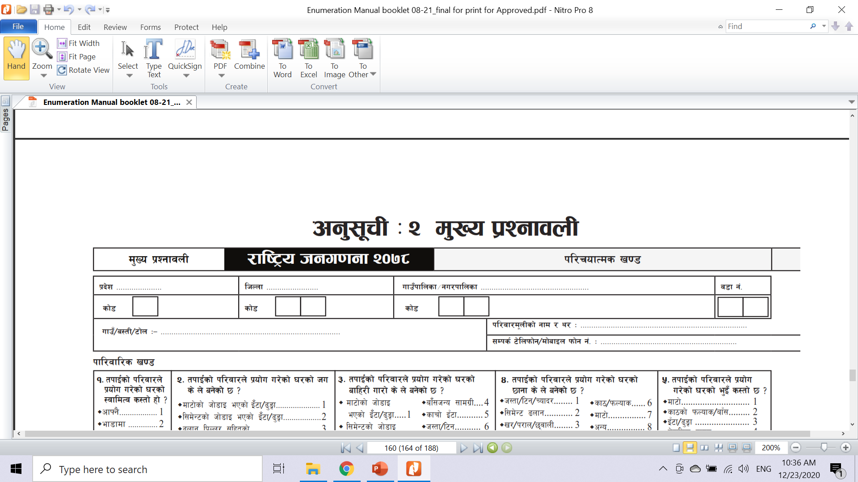
गाउँ/बस्ती/टोल
गणना गर्न लागेको घरपरिवार बसेको घर रहेको ठाउँ कुन गाउँ, बस्ती वा टोलको स्थानीय नामले परिचित छ सोही गाउँ/बस्ती/टोलको नाम लेख्नुपर्दछ । जस्तैः
गण्डकी
तनहुँ
म्याग्दे
4
4
2
0
3
0
4
घुम्ति टोल
14

Slide 15
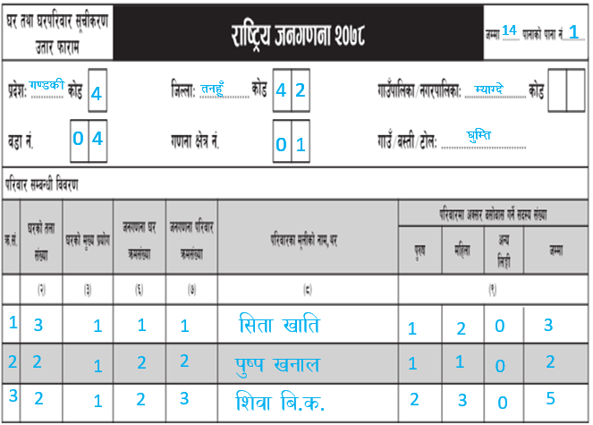
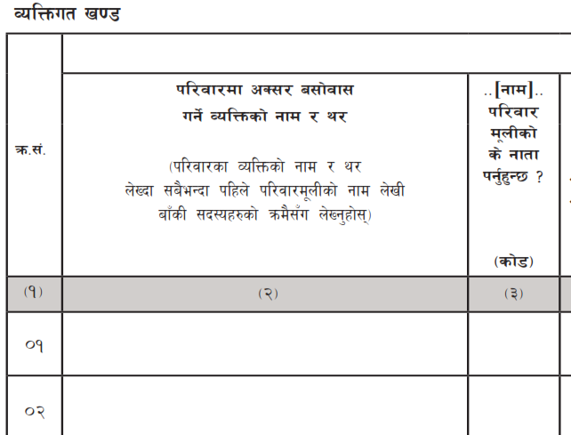
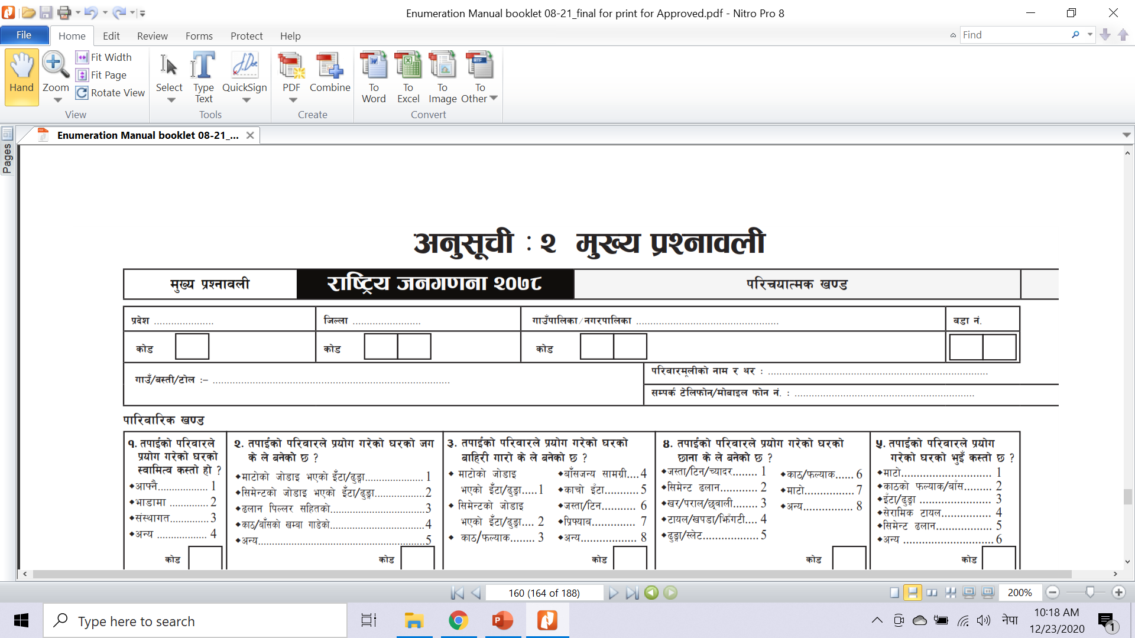
परिवारमूलीको पुरा नाम थर
  परिवारमूलीको पूरा नाम थर उतार फारामबाट उतार गर्नु पर्दछ।
  उतार फाराममा उल्लेख भएको परिवारमूली (हाल अनुपस्थित सदस्यको रुपमा रहेकोले वा अन्य कुनै कारणले) को सटृामा हाल अर्को व्यक्ति परिवारमूली भएमा हालको परिवारमूलीको नाम थर लेखी उतार फाराममा समेत सच्याउनु पर्नेछ।
  यहाँ लेखिने परिवारमूलीको पुरा नाम थर र व्यक्तिगत खण्डको महल २ को क्र.सं. १ मा उल्लेख गरिने व्यक्तिको नाम थर एउटै हुनुपर्दछ।
सिता खाति
सिता खाति
15

Slide 16
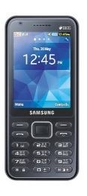

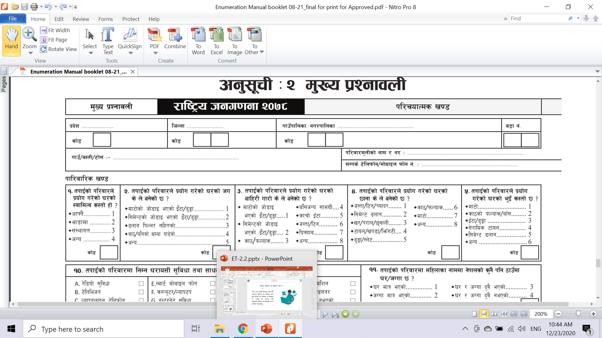
सम्पर्क टेलिफोन वा मोबाइल फोन नं.
गणना गर्न लागेको परिवारसँग कुनै पनि प्रकारको टेलिफोन/मोबाइल फोन छ भने उक्त टेलिफोन/मोबाइल नम्बर अनिवार्य रूपमा लेख्नुपर्दछ ।
तथ्याङ्क सम्पादन (editing) को क्रममा कुनै विवरण स्पष्ट नपाइएमा वा कुनै विवरण अपूरो भरिएको पाइएमा सम्बन्धित परिवारमा सम्पर्क राखी सही विवरण लेख्न सम्पर्क टेलिफोन नम्बर महत्वपूर्ण हुन्छ ।
टेलिफोन/मोबाइल नम्बर नितान्त जनगणना प्रयोजनको लागि मात्र प्रयोग गरिनेछ ।
उदाहरण
9846226180
16

Slide 17
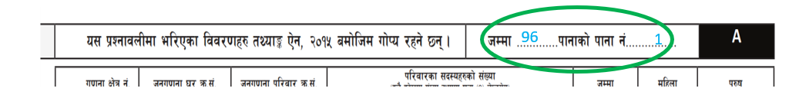
जम्मा......पानाको पाना नं......
  यो विवरण प्रत्येक मुख्य प्रश्नावली बुकका आवश्यक सबै पाना भरी सकेपछि मात्र भर्नुपर्दछ।
  प्रश्नावलीको अन्तिम बुकमा सबै पाना नभरिएको भएमा भरिएका पानाहरुको लागि मात्र पाना नं. उल्लेख गर्नु पर्दछ ।
  कुनै पानामा प्राविधिक त्रुटि भई विवरण नभरिएको भएमा त्यस्ता पानाहरुलाई गन्ती गर्नुहुँदैन ।
  उदाहरणः एउटा १०० पाने बुकमा ९६ पानामा विवरण भरिएको छ भने यो विवरण भर्नको लागि क्रमशः निम्न बमोजिम लेख्नु पर्दछ ।
      पहिलो पानाको लागि “जम्मा...96...पानाको पाना नं. ..1..” हुन्छ ।
    दोश्रो पानाको लागि “जम्मा...96...पानाको पाना नं. ..2..” आदि ।
17

Slide 18
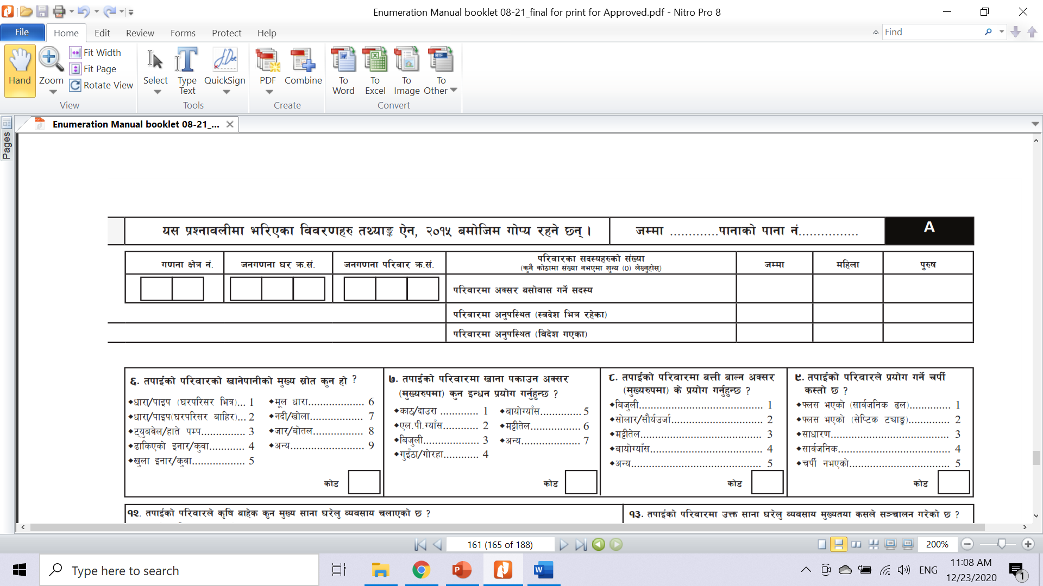

परिवारमा अक्सर बसोबास गर्ने सदस्य संख्या
उदाहरण
गणना पुस्तिका अनुच्छेद ६.१६ पेज ३४
  जो व्यक्ति जुन परिवारमा अक्सर बसोवास गर्दछन् ती व्यक्तिहरुको सोही परिवारबाट गणना गर्नुपर्दछ।
  परिवारको सदस्यको रुपमा गणना गर्न व्यक्ति त्यही परिवारमा अक्सर बसोबास गरेकै हुनुपर्दछ।
3
1
2
3
2
1
1
0
1
18

Slide 19

परिवारबाट अनुपस्थित (स्वदेश भित्र रहेका) सदस्य संख्या
उदाहरण
गणना पुस्तिका अनुच्छेद ६.१६ पेज ३४
परिवारबाट छुट्टी भिन्‍न नभएका र परिवारमा पुनः फर्किआउने सम्भावना भएका कुनै सदस्य स्वदेशभित्रै अन्यत्र अक्सर बसोवास गरेका भए त्यस्ता व्यक्तिको संख्या महिला पुरुष छुट्याई सम्बन्धित महलमा लेख्‍नुपर्दछ।
3
1
2
3
2
1
1
0
1
विदेशस्थित नेपाली कुटनीतिक नियोगमा बस्ने नेपालीहरूको संख्या पनि परिवारबाट अनुपस्थित (स्वदेश भित्र रहेका) अन्तर्गत गणना गर्ने ।
19

Slide 20
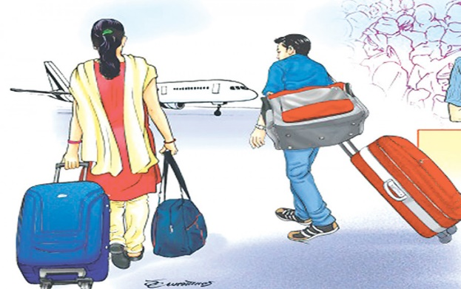
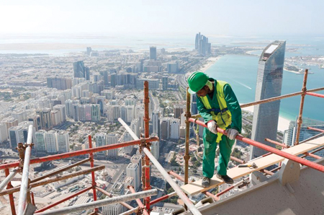
परिवारमा अनुपस्थित (विदेश गएका) सदस्य संख्या
गणना गर्न लागेको परिवारमा अक्सर बसोबास गर्ने व्यक्तिबाहेक परिवारबाट छुट्टीभिन्न नभएका र फर्किआउँदा सो परिवारको सदस्य हुनसक्ने कुनै सदस्य विदेशमा रहेका भए त्यस्ता व्यक्तिको संख्या महिला पुरुष छुट्याई सम्बन्धित महलमा लेख्‍नुपर्दछ ।
उदाहरण
गणना पुस्तिका अनुच्छेद ६.१६ पेज ३४
3
1
2
3
2
1
1
0
1
20

Slide 21
राष्ट्रिय जनगणना २०७८ मा पारिवारिक खण्ड अन्तर्गत जम्मा १७ वटा प्रश्‍नहरू छन्।
यो सेसनमा प्रश्न १ देखि १३ सम्म छलफल गरिन्छ ।
पारिवारिक खण्ड
21

Slide 22
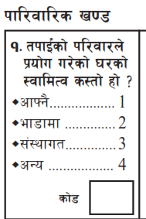
प्रश्न १ परिवारले प्रयोग गरेको घरको स्वामित्व कस्तो हो ?
  यस प्रश्नमा घरको स्वामित्व भन्नाले परिवार बसोबास गर्ने जनगणना घर वा बासस्थान कसको स्वामित्वमा रहेको छ भन्ने बुझ्नुपर्दछ ।
  घरको स्वामित्व भन्नाले कानूनी अधिकारको स्वामित्व बुझ्नुपर्दछ, अर्थात् बसोबास गरेको घर कसको नाममा दर्ता छ, उसकै स्वामित्व जनाउँछ ।
  कतिपय घर कानूनी रुपमा दर्ता नभएका पनि हुनसक्ने भएकाले त्यस्तो अवस्थामा जग्गाको स्वामित्व नै घरको स्वामित्व बुझ्नुपर्दछ ।
  उदाहरणः गणना गरिएको परिवार भाडामा बसेको भए कोड 2 लेख्नुपर्दछ ।
  घरको स्वामित्वका बारेमा गणना पुस्तिका अनुच्छेद ६.१९ देखि ६.२२ सम्म पढौं ।
2
22

Slide 23
घरको स्वामित्व सम्बन्धी कोडहरू
  आफ्नै (कोड 1): परिवार बसोबास गरेको घर, घरखण्ड वा फ्ल्याट कानूनीरुपमा परिवारका कुनै सदस्य (स्वदेश वा विदेशमा रहेका) को आफ्नै स्वामित्वको भए वा कानूनीरूपमा नामसारी नभएता पनि परिवारका सदस्यको पुर्खौली हकभोगको भए वा आफ्नो स्वामित्वमा नरहेको जग्गा जमिनमा भएपनि आफैले घर बनाई बसेको हो भने कोड 1 लेख्नुपर्दछ ।
  भाडामा (कोड 2): परिवार बसोबास गरेको घर, घरखण्ड वा फ्ल्याट परिवारका कुनै सदस्यको आफ्नै नभई घरमा बसेवापत भाडा (नगद वा जिन्सी वा दुवै) तिरेको भए कोड 2 लेख्नुपर्दछ ।
  संस्थागत (कोड 3): परिवारले भाडा नतिरी कुनै संगठित संस्था/कार्यालयको स्वामित्वमा रहेको वा संस्था/कार्यालयले भाडा तिर्ने गरी परिवार बसोबास गरेको भए कोड 3 लेख्नुपर्दछ ।
  अन्य (कोड 4): यदि कुनै परिवार अन्य प्रकृतिका जस्तैः आफ्नो नातेदार वा घरधनीले घरभाडा तिर्नु नपर्ने गरी उपलब्ध गराएको घरमा बसेका भए कोड 4 लेख्नुपर्दछ । बसोबास गरेको घर आफ्नो पनि होइन र त्यहाँ बस्न कसैसँग इजाजत पनि लिएको छैन भने पनि अन्यमा लेख्नुपर्दछ ।
23

Slide 24
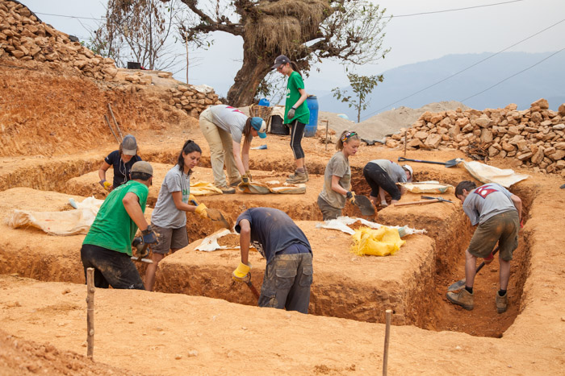

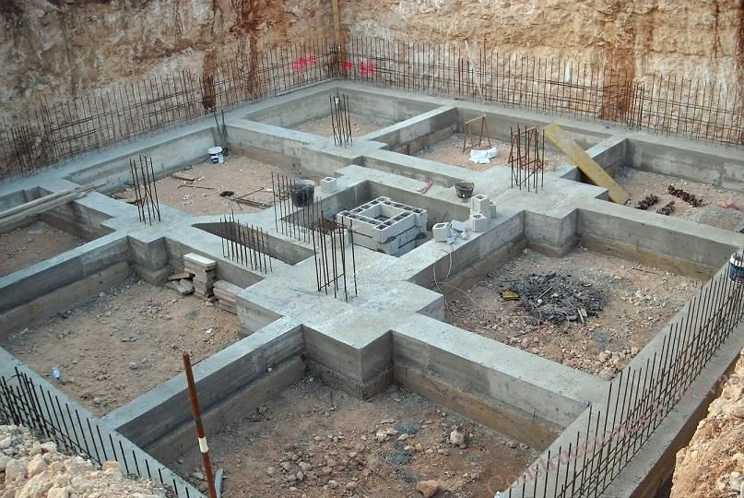
प्रश्न २ तपाईंको परिवारले प्रयोग गरेको घरको जग के ले बनेको छ ?
घरको जग भन्‍नाले जमिनमुनि खाल्टो खनी विभिन्‍न प्रकारका निर्माण सामग्रीहरु प्रयोग गरेर घरको सम्पूर्ण भारलाई थेग्‍ने गरी बनाइएको जमिनमुनिको संरचना बुझ्नुपर्दछ ।
3
24

Slide 25
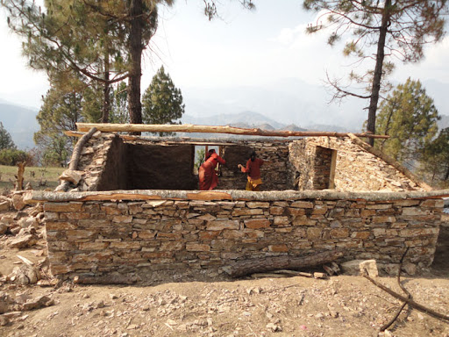
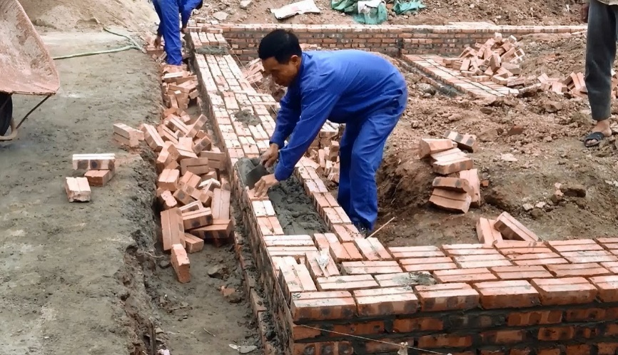
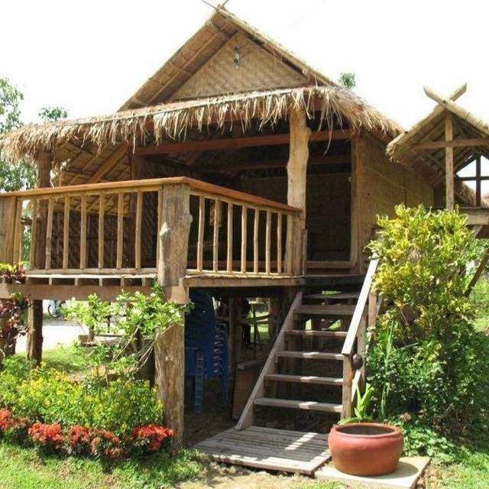
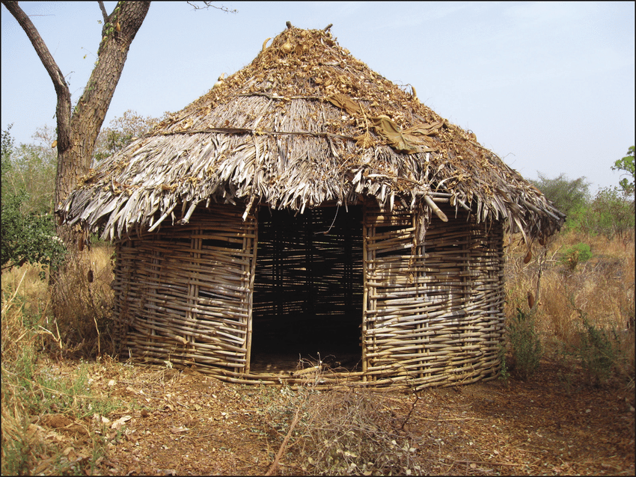
घरको जग सम्बन्धी कोडहरू
माटोको जोडाइ भएको इँटा/ढुङ्गा (कोड 1)
सिमेन्टको जोडाइ भएको इँटा/ढुङ्गा (कोड 2)
ढलान पिलर सहितको (कोड 3)
घरको जग सम्बन्धी कोडहरूको विस्तृत विवरणका लागि गणना पुस्तिकाको अनुच्छेद ६.२४ देखि ६.२८ सम्म अध्ययन गरौं ।
काठ/बाँसको खम्बा गाडेको (कोड 4)
अन्य (कोड 5)
25

Slide 26

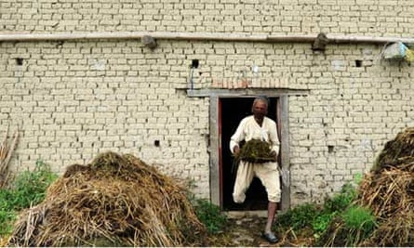
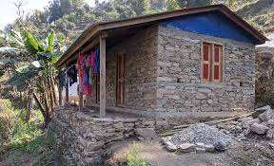
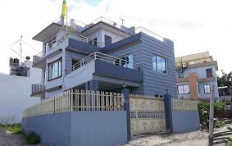

प्रश्न ३ तपाईंको परिवारले प्रयोग गरेको घरको बाहिरी गारो के ले बनेको छ ?
  घरको बाहिरी गारो बनाउँदा प्रयोग गरिएको निर्माण सामग्रीको आधारमा त्यसको प्रकार निर्धारण गर्नुपर्दछ ।
  यदि एकभन्दा बढी सामग्रीको प्रयोग भएको भए सवैभन्दा धेरै मात्रामा प्रयोग भएको निर्माण सामग्रीलाई आधार मानी कोड लेख्नुपर्दछ।
2
26

Slide 27




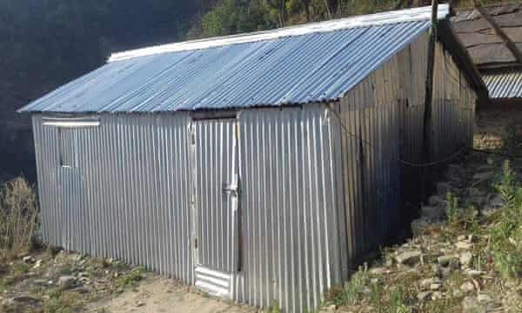

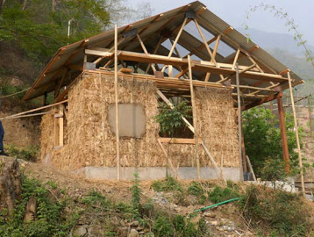
बाहिरी गारोका कोडहरु
  माटोको जोडाइ र इँटा वा ढुङ्गाको
  बाहिरी गारो भएको कोड (कोड 1)
  सिमेन्टको जोडाइ र इँटा वा ढुङ्गाको
  बाहिरी गारो भएको कोड (कोड 2)
  काठ र फल्याक
  बाहिरी गारो भएको (कोड 3)
  बाँसजन्य सामग्रीको
  बाहिरी गारो भएको (कोड 4)
  काँचो इँटाको बाहिरी गारो भएको (कोड 5)
  जस्ता र टिन बाहिरो गारो भएको (कोड 6)
  प्रि फ्याबको बाहिरी गारो भएको (कोड 7)
  अन्य (कोड 8)
27

Slide 28

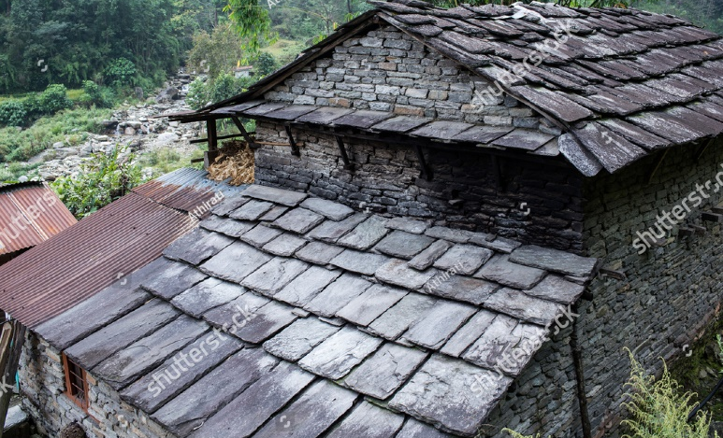
प्रश्न ४ तपाईंको परिवारले प्रयोग गरेको घरको छाना के ले बनेको छ ?
  घरको छानामा प्रयोग भएको निर्माण सामग्रीको आधारमा घरको छाना के ले बनेको छ भनी छुट्याउनु पर्दछ ।
  एक भन्दा बढी प्रकारको छाना भएकोमा छानाको अधिकांश भाग के ले ढाकेको छ सोहि समाग्रीको कोड लेख्नु पर्दछ।
5
28

Slide 29
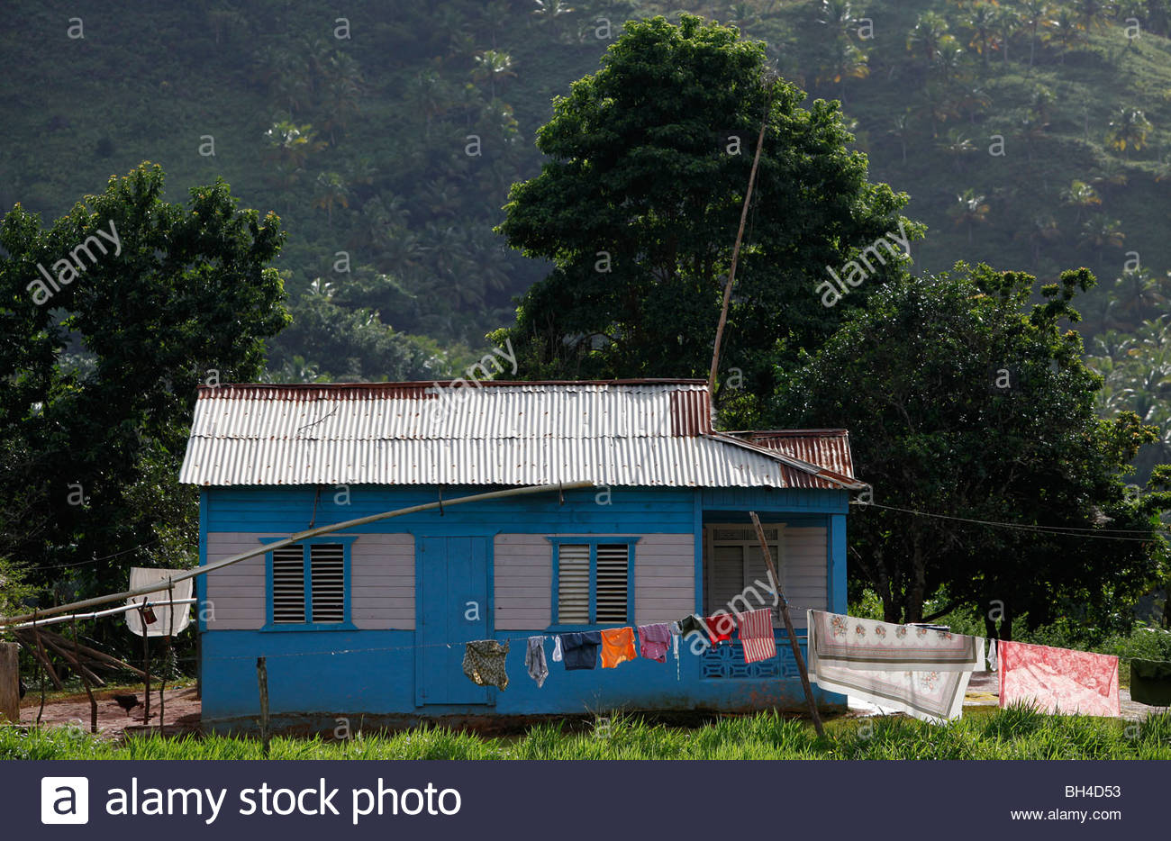
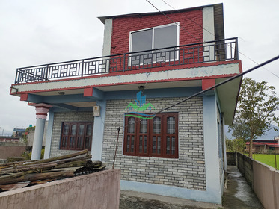
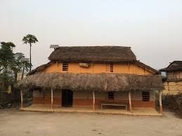
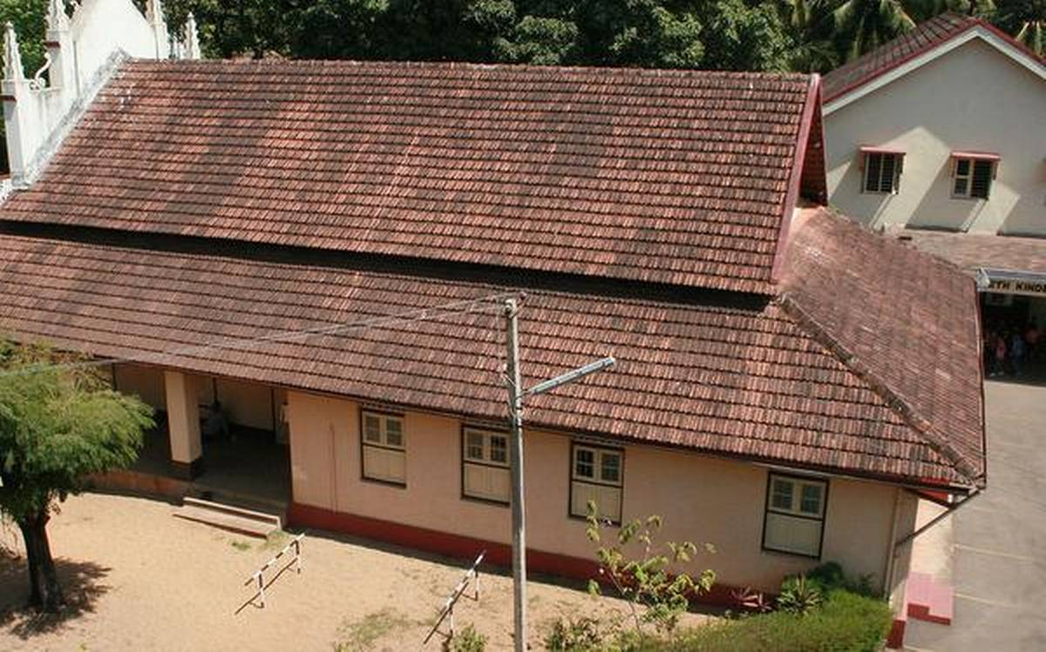
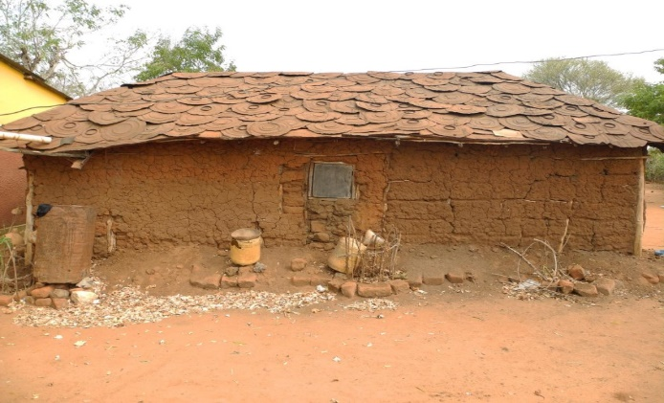
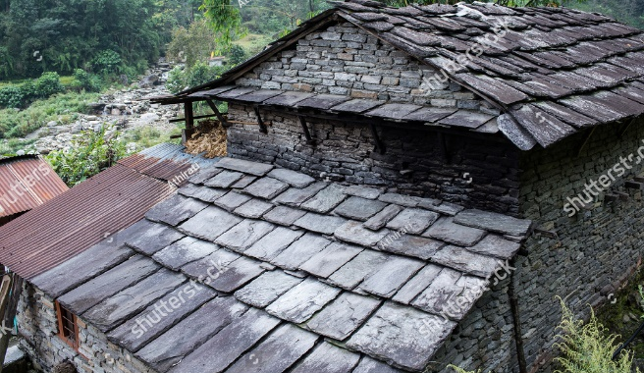
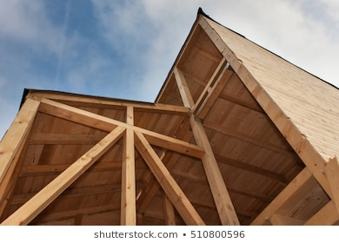
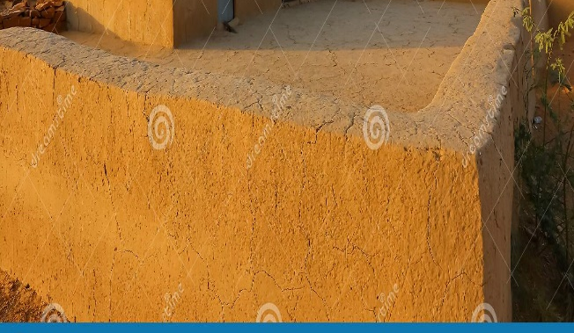
घरको छानाको कोड सम्बन्धी कोडहरू
  जस्ता/टिन/च्यादर (कोड 1)
  सिमेन्ट/ढलान (कोड 2)
  खर/पराल/छ्वाली (कोड 3)
  टायल/खपडा/झिँगटी (कोड 4)
  ढुङ्गा/स्लेट (कोड 5)
  काठ/फल्याक (कोड 6)
  माटो (कोड 7)
  अन्य (कोड 8)
29

Slide 30

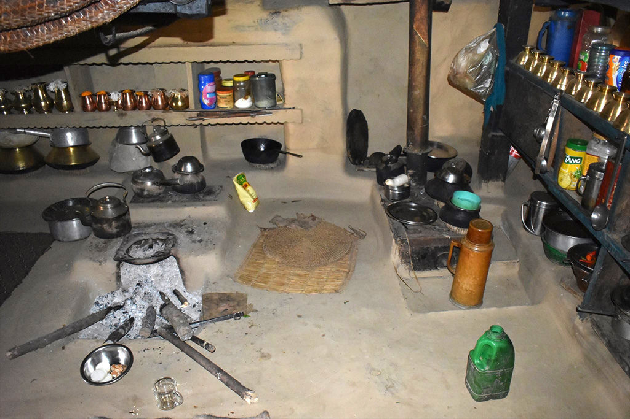
प्रश्न ५ तपाईंको परिवारले प्रयोग गरेको घरको भुईं कस्तो छ ?
  परिवारले प्रयोग गरेको घर वा आवासको भुईंमा मुख्य रुपमा कस्तो निर्माण सामग्री प्रयोग भएको छ सो को आधारमा भूईंको प्रकार छुट्याउनु पर्दछ ।
1
30

Slide 31

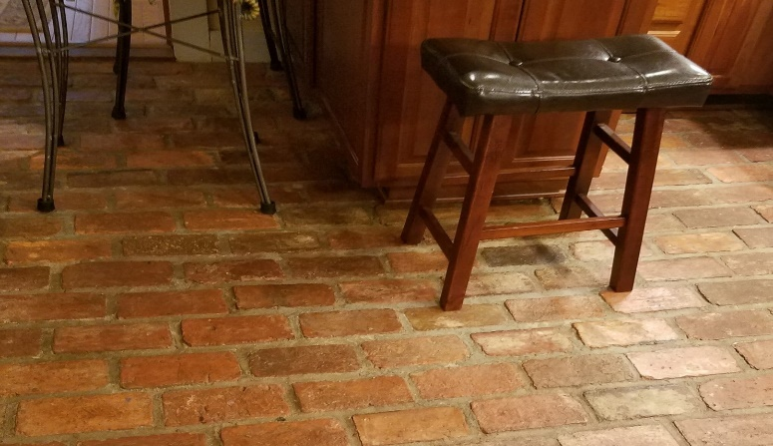
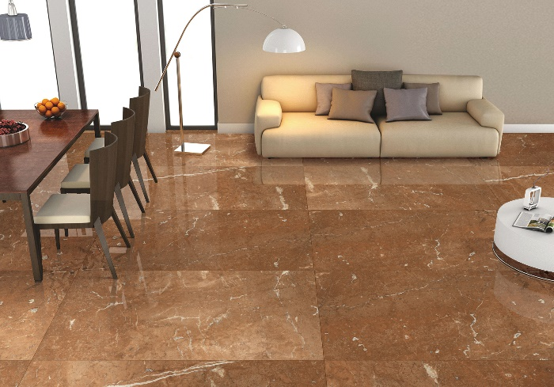
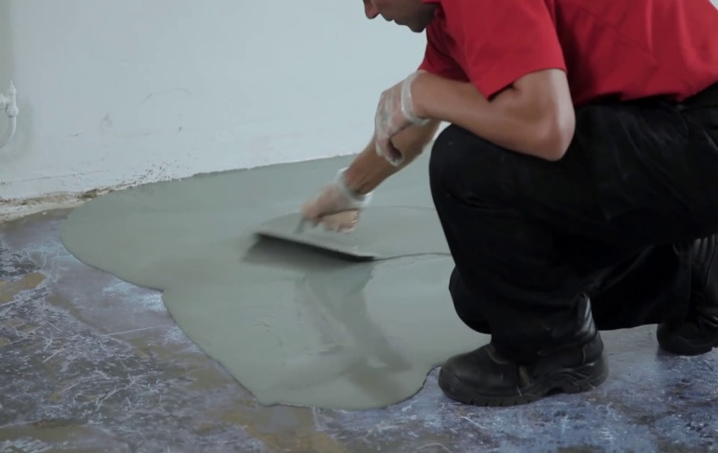
घरको भुईं सम्बन्धी कोडहरू
माटो (कोड 1)
काठको फल्याक/बाँस (कोड 2)
इँटा/ढुङ्गा (कोड 3)
  अन्य (कोड 6): घरको भुईंमा माथि उल्लेख गरिएका बाहेक अन्य सामग्री प्रयोग गरिएको रहेछ भने कोड 6 लेख्नु पर्दछ ।
सेरामिक टायल (कोड 4)
सिमेन्ट ढलान (कोड 5)
31

Slide 32

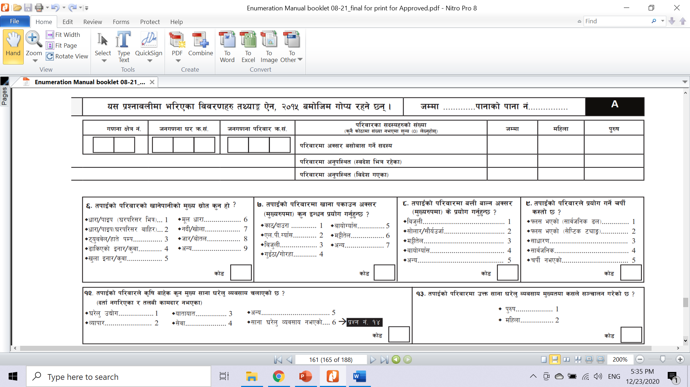
प्रश्न ६ तपाईंको परिवारको खानेपानीको मुख्य स्रोत कुन हो ?
  परिवारको खानेपानीको मुख्य स्रोत भन्नाले परिवारले खाना पकाउन र पिउनको लागि पानी ल्याउने गरेको स्रोतलाई जनाउँदछ ।
  स्रोत जनाउँदा खाना पकाउन र पिउने पानी धेरैजसो कुन स्रोतबाट ल्याउने गरेको छ, त्यही स्रोतलाई जनाउनुपर्दछ ।
  कुनै घरमा खाना बनाउन र पिउनको लागि अलग अलग स्रोतको पानी प्रयोग गरेको भए बढी परिमाणमा प्रयोग भएको पानीको स्रोत उल्लेख गर्नुपर्दछ ।
  खाना पकाउन र पिउन बाहेक अन्य प्रयोजनको लागि प्रयोग गरेको पानीको स्रोत यहाँ उल्लेख गर्नु हँदैन ।
32

Slide 33
पानीका श्रोत सम्बन्धी कोडहरु
  खाना पकाउन वा पिउनको लागि मुख्यरूपमाः
  धारा वा पाइप घरपरिसर भित्र नै प्रयोग गरिएको छ भने कोड 1 लेख्नुपर्दछ,
  धारा वा पाइप घरपरिसर बाहिर प्रयोग गरिएको छ भने कोड 2 लेख्नुपर्दछ,
  ट्युबवेल वा हातेपम्पको प्रयोग गरिएको छ भने कोड 3 लेख्नुपर्दछ,
  ढाकिएको इनार वा ढाकिएको कुवाको पानी प्रयोग गरिएको छ भने कोड 4 लेख्नुपर्दछ,
  खुला इनार वा कुवाको पानी प्रयोग गरिएको छ भने कोड 5 लेख्नुपर्दछ,
  मूल धाराको पानी प्रयोग गरिएको छ भने कोड 6 लेख्नुपर्दछ,
  नदी वा खोलाको पानी प्रयोग गरिएको छ भने कोड 7 लेख्नुपर्दछ,
  जार वा बोतलको पानी प्रयोग गरिएको छ भने कोड 8 लेख्नुपर्दछ,
  माथि उल्लेख गरिएका बाहेक अन्य श्रोत जस्तैः तलाउ, पोखरी वा ट्याङ्करको पानी आदि प्रयोग गरिएको छ भने कोड 9 लेख्नुपर्दछ ।
33

Slide 34


प्रश्न ७ तपाईंको परिवारमा खाना पकाउन अक्सर (मुख्य रुपमा) कुन इन्धन प्रयोग गर्नुहुन्छ ?
  परिवारले खाना पकाउन विभिन्न प्रकारका इन्धनहरु प्रयोग गर्ने गरेको हुनसक्दछ ।
  परिवारका लागि खाना पकाउन कुन इन्धन प्रयोग गरिएको छ सोधी धेरैजसो प्रयोग गर्ने गरेको इन्धनको कोड लेख्नुपर्दछ ।
2
34

Slide 35







खाना पकाउने इन्धन सम्बन्धी कोडहरू
काठ वा दाउरा प्रयोग
गरेको भए कोड 1
एल.पी.ग्याँस प्रयोग गरेको भए कोड 2
बिजुलीबाट खाना पकाउने हो भने कोड 3
गुइँठा वा गोरहाबाट खाना पकाउने हो भने कोड 4
  अन्य इन्धन जस्तैः सोलार, भुस, खर, पराल, छ्वाली, मकैको ढोड, पातपतिंगर, स्याउला आदि प्रयोग गरेको भए कोड 7 लेख्नुपर्दछ ।
बायोग्याँस वा गोबरग्याँसबाट खाना पकाउने हो भने कोड 5
मट्टीतेलबाट खाना पकाउने हो भने कोड 6
35

Slide 36



प्रश्न ८ तपाईंको परिवारमा बत्ती बाल्न अक्सर (मुख्य रुपमा) के प्रयोग गर्नुहुन्छ ?
परिवारले बत्ती बाल्नको लागि विभिन्न प्रकारका इन्धनहरु प्रयोग गर्ने गरेको हुनसक्दछ ।
परिवारले बत्ती बाल्नका लागि मुख्य रुपमा प्रयोग गरेको इन्धन सोधी सम्बन्धित कोड लेख्नुपर्दछ
3
36

Slide 37




बत्ति बाल्न प्रयोग गरिने इन्धनका कोडहरु
बिजुलीबाट बत्ति बालेको छ भने कोड 1
सोलार वा सौर्यउर्जाबाट बत्ति बालेको छ भने कोड 2
मट्टीतेलबाट बत्ति बालेको छ भने कोड 3
  माथि उल्लेख गरेको बत्तीको स्रोत बाहेक अक्सर गरेर अरू कुनै व्यवस्था जस्तैः दाउरा, दियालो, एल.पी. ग्याँसको पेट्रोम्याक्स, मैन, टुकीमारा (ब्याट्री) आदि प्रयोग गरेको भए कोड 5 लेख्नुपर्दछ ।
बायोग्याँसबाट बत्ति बालेको छ भने कोड 4
37

Slide 38


प्रश्न ९ तपाईंको परिवारले प्रयोग गर्ने चर्पी कस्तो छ ?
  परिवारका सदस्यहरूले दिसा पिसाब गर्ने ठाउँ अर्थात चर्पीलाई पाइखाना, शौचालय, ल्याट्रिन, ट्वाइलेट आदि विभिन्न नाम दिएको पाइन्छ ।
  परिवारले प्रयोग गर्ने चर्पी परिवार बसेको घरभित्र वा घरको कम्पाउण्ड क्षेत्रमा वा घर नजिकको कुनै स्थानमा भएको हुनसक्दछ ।
38

Slide 39
चर्पीका प्रकारका कोडहरू
  फ्लस भएको (सार्वजनिक ढल)
  फ्लस बटन प्रयोग गरी व्यवस्थित तरिकाले (मेसिनको प्रयोग गरेर) वा लोटा वा बाल्टिनबाट पानी खन्याई दिसा पिसाब सफा गर्न सकिने र दिसा पिसाबको निकास सार्वजनिक ढलसँग जोडिएको आफ्नै घर कम्पाउण्ड भित्र चर्पी भएको भए कोड 1 लेख्नुपर्दछ ।
  फ्लस भएको (सेप्टिक ट्याङ्क)
  फ्लस बटन प्रयोग गरी व्यवस्थित तरिकाले (मेसिनको प्रयोग गरेर) वा लोटा वा बाल्टिनबाट पानी खन्याई दिसा पिसाब सफा गर्न सकिने र दिसा पिसाबको निकास सेप्टिक ट्याङ्कमा जोडिएको चर्पी आफ्नै घर कम्पाउण्ड भित्र छ भने कोड 2 लेख्नुपर्दछ ।
क्रमशः
39

Slide 40
चर्पीका प्रकारका कोडहरू
  साधारण
  दिसा पिसाब गरिसकेपछि पानी खन्याएर बगाउने व्यवस्थित सुविधा नभएको चर्पी आफ्नै घर कम्पाउण्ड भित्र छ भने कोड 3 लेख्नुपर्दछ । यस्ता चर्पीहरूको निकास ढाकिएको खाडल वा अलिक पर लगेर खुलै छोडिएको पनि हुनसक्दछ ।
  सार्वजनिक
  परिवारको आफ्नो चर्पी नभएर सार्वजनिक स्थानमा बनाइएको वा सार्वजनिक एवं सामुदायिक चर्पी प्रयोग गर्ने गरेको भए कोड 4 लेख्नुपर्दछ ।यस अन्तर्गत सार्वजनिक रुपमा प्रयोगका फ्लस भएका वा फ्लस नभएका वा साधारण सबै किसिमका शौचालय पर्दछन् ।
  चर्पी नभएको
  परिवारसँग कुनै प्रकारको चर्पी छैन भने कोड 5 लेख्नुपर्दछ ।
40

Slide 41

प्रश्न १० तपाईंको परिवारमा निम्न घरायसी सुविधा तथा साधनहरू के के छन् ? (बहुउत्तर सम्भव छ)
  यस प्रश्नले परिवारसँग आधुनिक सुविधाका साधन तथा सामग्रीहरू प्रयोगमा भए नभएको बारेमा बुझ्न खोजेको छ ।
  उक्त साधन निजी तथा व्यवसायिक प्रयोजनको लागि भए पनि परिवारको लागि प्रयोग भएको छ भने परिवारसँग भएको मान्नुपर्दछ ।
  परिवारले प्रयोग गरेका साधन तथा सुविधा आफ्नै स्वामित्वको वा अरूको पनि हुनसक्दछ ।
41

Slide 42
प्रश्न १० तपाईंको परिवारमा निम्न घरायसी सुविधा तथा साधनहरू के के छन् ? (बहुउत्तर सम्भव छ)
  परिवारमा भएका सामानहरू साधारणतया प्रयोग भइरहेको र गणनाको दिन नबिग्रेको (चालू अवस्थामा रहेको) अथवा सामान्य मर्मत गरेपछि काम दिने खालको हुनुपर्छ ।
  प्रश्नावलीमा उल्लेख भएका साधन तथा सुविधा एकएक गरी सोधेर यदि छ भने सम्बन्धित कोठामा ठीक चिन्ह (√) लगाउनुपर्दछ र छैन भने सम्बन्धित कोठाहरू खाली छोड्नु पर्दछ ।
√
√
√
√
√
√
क्रमशः
42

Slide 43
प्रश्न १० तपाईंको परिवारमा निम्न घरायसी सुविधा तथा साधनहरू के के छन् ? (बहुउत्तर सम्भव छ)
  रेडियो सुविधाको हकमा परिवारले सबै प्रकारका रेडियोका अतिरिक्त मोबाइल वा अन्य माध्यमबाट रेडियो सुन्ने गरेका छन् भने रेडियो सुविधा भएको मानी (√) चिन्ह लगाउनु पर्दछ ।
  साधारण मोबाइल फोन भन्नाले भौतिक रुपमा देखिने कि–बोर्ड भएको, टच स्क्रिन नभएको र सफ्टवेयरहरू डाउनलोड गर्न नमिल्ने किसिमको मोबाइल फोन बुझ्नु पर्दछ ।
  स्मार्ट मोबाइल फोन भन्नाले भौतिक रुपमा नदेखिने कि–बोर्ड भएको, सामान्यत टच स्क्रिन भएको र सफ्टवेयरहरू डाउनलोड गर्न मिल्ने किसिमको मोबाइल फोन बुझ्नु पर्दछ
√
√
√
43
क्रमशः

Slide 44
प्रश्न १० तपाईंको परिवारमा निम्न घरायसी सुविधा तथा साधनहरू के के छन् ? (बहुउत्तर सम्भव छ)
  कार, जीप, भ्यान, मोटरसाइकल, साइकल को हकमा सरकारी तथा निजी क्षेत्रमा काम गर्ने कर्मचारीहरूले आफ्नो सुविधामा उक्त सवारी साधनको सुविधा घरमा राख्ने गरी लिएको रहेछ भने उक्त परिवारमा उक्त सुविधा रहेको मानी सम्बन्धित कोठामा ठीक (√) चिन्ह लगाउनुपर्दछ ।
  तर, बिहान साँझ कार्यालयमा जान आउन मात्र उपलब्ध हुने र कार्यालय समय बाहिर प्रयोग नहुने भए मोटर सुविधा नभएको मानिन्छ ।
√
√
√
क्रमशः
44

Slide 45
प्रश्न १० तपाईंको परिवारमा निम्न घरायसी सुविधा तथा साधनहरू के के छन् ? (बहुउत्तर सम्भव छ)
  इन्टरनेटको हकमा कम्प्युटरको साथै ट्याब्लेट, मोबाइल फोन (डाटा, वाइफाई आदि) मार्फत पनि परिवारको कुनै सदस्यले नियमितरुपमा प्रयोग गर्ने गरेको भएमा सम्बन्धित कोठामा ठीक (√) चिन्ह लगाउनुपर्दछ ।
  यदि कुनै परिवारसँग कुनै पनि साधन तथा सुविधा प्रयोगमा नभएको भए “कुनै पनि नभएको” कोठामा ठीक (√) चिन्ह लगार्इ बाँकी कोठाहरू खाली छाड्नु पर्दछ ।
√
45

Slide 46


प्रश्न ११ तपाईंको परिवारमा महिलाका नाममा नेपालको कुनै पनि ठाउँमा घर/जग्गा छ ?
  यस प्रश्नमा निम्नानुसारका महिला परिवार सदस्यहरूको नाममा भएको घर वा जग्गा सम्बन्धी विवरण संकलन गर्नुपर्दछ ।
  क) परिवारका अक्सर बसोबास गर्ने महिला ख) अनुपस्थित (विदेशमा) रहेका महिला
  अनुपस्थित (स्वदेशमा) रहेका महिलाको नाममा रहेको घर जग्गा निज अक्सर बसोबास गरेको स्थानबाट संकलन गरिने हुनाले यस परिवारबाट संकलन गर्नु हुदैन।
क्रमशः
46

Slide 47

प्रश्न ११ तपाईंको परिवारमा महिलाका नाममा नेपालको कुनै पनि ठाउँमा घर/जग्गा छ ?
  महिलाको नाममा घर जग्गा नेपाल भरको जुनसुकै जिल्लामा दर्ता भएको हुनसक्दछ ।
  यदि महिला र पुरुषको संयुक्त नाममा घर वा जग्गा वा दुवै रहेको भए पनि महिलाको नाममा भएसरह मान्नुपर्दछ ।
  यस प्रश्नमा परिवार सदस्यहरू मध्ये कम्तिमा एक जना र बढीमा जतिपनि महिलाको नाममा सरकारी निकायमा दर्ता भएको घर/जग्गालाई लिनुपर्दछ ।
47

Slide 48

प्रश्न १२ तपाईंको परिवारले कृषि बाहेक कुन मुख्य साना घरेलु व्यवसाय चलाएको छ ? (दर्ता नगरिएका र तलबी कामदार नभएका)
  यस प्रश्नमा घरेलु तथा साना व्यवसायहरू भन्नाले कुनै सरकारी निकायमा दर्ता नगरी र तलबी कामदार नराखी परिवारका सदस्यले मात्र चलाएको गैर कृषिजन्य व्यवसाय बुझ्नुपर्दछ ।
  यस्ता व्यवसायहरू परिवारको मूली वा परिवारको कुनै सदस्यले पुँजी (नगद, जिन्सी, श्रम) लगानी गरी चलाएका हुन्छन्।
क्रमशः
48

Slide 49

प्रश्न १२ कृषि बाहेक साना घरेलु व्यवसाय (दर्ता नगरिएका र तलबी कामदार नभएका) विशेषताहरू
    1. नियमित रूपले तलब वा ज्याला लिने कामदार नराखेका,
    २. परिवारको आयआर्जनमा कुनै न कुनै प्रकारले सघाउ पुग्ने,
    ३. कुनै पनि सरकारी निकायमा दर्ता नभएको,
    ४. वस्तु तथा सेवा अरु कुनै एकाइलाई बिक्री गर्ने ।
कुनै परिवारले सन्दर्भ अवधिमा माथि उल्लेखित सर्त बमोजिमका एकभन्दा बढी भिन्न प्रकृतिका साना घरेलु व्यवसायहरू सञ्चालन गरेको भए धेरै समय विताएको व्यवसाय नै परिवारले सञ्चालन गरेको व्यवसाय मानी सम्बन्धित कोठामा उपयुक्त कोड लेख्नुपर्दछ ।
क्रमशः
49

Slide 50
प्रश्न १२ कृषि बाहेक साना घरेलु व्यवसाय (दर्ता नगरिएका र तलबी कामदार नभएका) विशेषताहरू
  सामान्यतया घरेलु व्यवसाय गणनाको दिनमा सञ्चालनमा रहेको हुनुपर्ने
  वा
  गणनाको दिन भन्दा हप्ता दिन अगाडीसम्म सञ्चालन भएको हुनुपर्ने
  वा
  कुनै कारणवश सो अवधिमा सञ्चालनमा नरहेको तर आगामी दिनमा निश्चित रुपमा सञ्चालन हुने व्यवसाय यस अन्तर्गत पर्दछन् ।
  तर गणनाको दिनसम्म सञ्चालन नभएको र भविष्यमा सञ्चालन निश्चित भएका व्यवसायहरू भने यस अन्तर्गत पर्दैनन् ।
50

Slide 51
कृषि बाहेक साना घरेलु व्यवसाय सम्बन्धी कोडहरू
  घरेलु उद्योगः खाद्य वा गैर खाद्य वस्तु जस्तैः खुवा, समोसा, पकौडी, जाम–जेली, दही, घ्यू, छुर्पी, मर्चा, धागो, मुढा, कुर्सी, डोको, डालो नाङ्गलो, झाडु, ढकी, नाम्लो, दाम्लो, डोरी, काठको ठेकी, सुकुल, गुन्द्री, माटोका भाँडा, आरनमा फलाम वा अन्य धातुका भाँडावर्तन छाला वा कपडाको जुत्ता वा छालाका अन्य सामग्री, कपडा वा अन्य सामग्रीका खेलौना, चुरा, धागो, पोते, टीका आदि बनाउने व्यवसायहरू सञ्चालन गरेको भए कोड 1 लेख्नुपर्दछ ।
1
क्रमशः
51

Slide 52
कृषि बाहेक साना घरेलु व्यवसाय सम्बन्धी कोडहरू
  व्यापारः खरिद गरिएकै अवस्थामा बिक्रि गरी नाफा गर्ने उद्देश्यले पसल राखी वा नराखी व्यापार व्यवसाय चलाएको भए कोड 2 लेख्नुपर्दछ ।
  यातायातः मानिस वा अरू कुनै मालसामान ओसारपसार वा ढुवानी गर्न यातायात व्यवसाय जस्तैः ठेलागाडा, गोरुगाडा, घोडा, खच्चर, भेडा, च्याङग्रा, रिक्सा आदि चलाएको भए कोड 3 लेख्नुपर्दछ ।
52
क्रमशः

Slide 53
कृषि बाहेक साना घरेलु व्यवसाय सम्बन्धी कोडहरू
  सेवाः शारीरिक वा बौद्धिक श्रम लगाई अर्को व्यक्ति वा संस्थालाई आवश्यक हुने सेवा जस्तैः शैलुन, ब्युटी पार्लर, क्लिनर्स, टेलर, होटल व्यवसाय, सुडेनी, पूरोहित, ज्योतिष, परामर्श, झारफुक, सामान्य मर्मत, ट्युशन, पथप्रर्दशक, क्लिनिक, डकर्मी, सिकर्मी, आरन, भरिया, नाच देखाउने आदि भए कोड 4 लेख्नुपर्दछ ।
  अन्यः उद्योग, व्यापार, यातायात वा सेवा बाहेक अन्य कुनै गैरकृषि व्यवसाय भए कोड 5 लेख्नुपर्दछ ।
  परिवारले माथि उल्लेख गरिए बमोजिम कुनै पनि साना घरेलु व्यवसाय नचलाएको भएमा कोड 6 लेखी प्रश्न १४ सोध्नुपर्दछ ।
53

Slide 54
प्रश्न १२ तपाईंको परिवारले कृषि बाहेक कुन मुख्य साना घरेलु व्यवसाय चलाएको छ ? (दर्ता नगरिएका र तलबी कामदार नभएका)
  यस प्रश्नको सन्दर्भमा परिवारका महिला, अपाङ्गता भएका व्यक्ति वा जेष्ठ नागरिकहरुले सञ्चालन गरेका गैर कृषि साना घरेलु व्यवसाय गणनामा छुट्न नहुने तर्फ विशेष ध्यान दिनुपर्दछ ।
  यस प्रश्नको माथि उल्लेख गरिएका व्यवसायहरू गैर कृषि प्रकृतिका, दर्ता नगरिएका, तलबी कामदार नराखेका र उत्पादित वस्तु वा सेवा अर्को एकाइलार्इ बेचबिखन गरिएको हुनै पर्दछ ।
  आफ्नो परिवारको उपभोगका लागि मात्र वस्तु वा सेवा उत्पादन गर्ने व्यवसायलार्इ भने यस अन्तर्गत राख्नु हुदैन ।
54

Slide 55

प्रश्न १३ तपाईंको परिवारमा उक्त साना घरेलु व्यवसाय मुख्यतया कसले सञ्चालन गरेको छ ?
  प्रश्न १२ मा परिवारले कृषि बाहेक दर्ता नगरी र तलबी कामदार नराखी कुनै व्यवसाय सञ्चालन गरेको भएमा मात्र यो प्रश्न सोध्नु पर्दछ ।
  उक्त घरेलु व्यवसाय सञ्चालनमा पुरूष वा महिला कसले बढी समय दिने गरेको छ सोही आधारमा सम्बन्धित कोड लेख्नुपर्दछ ।
क्रमशः
55

Slide 56
प्रश्न १३ तपाईंको परिवारमा उक्त साना घरेलु व्यवसाय मुख्यतया कसले सञ्चालन गरेको छ ?
  सामान्यतया नेपाली समाजमा परिवारका महिला सदस्यहरूले कुनै न कुनै सानातिना घरेलु व्यवसाय अनौपचारिक रुपमा चलाएका हुन सक्दछन् ।
  यस अवस्थालाई ख्याल गरी महिला सञ्चालक भए नभएको बारे विशेष सोधखोज गर्नुपर्दछ ।
  यसबाट महिलाहरू आर्थिक उपार्जनको काममा सक्रिय भए नभएको जानकारी लिन सकिन्छ ।
  महिलाहरूले चलाएका अनौपचारिक व्यवसायले परिवारमा नदेखिने गरी आर्थिक टेवा पुर्याएको हुन्छ ।
56

Slide 57




कक्षा कार्य तथा छलफल
आफ्नो परिवारको परिचयात्मक विवरण पारिवारिक खण्डको प्रश्न १ देखि १३ सम्मका विवरण नमुना प्रश्नावलीमा भर्नुहोस् ।
विवरण भर्दा देखिएका समस्या केही भएमा छलफलका लागि पालैपालो राख्नुहोस् ।

Slide 58
कक्षा मूल्याङ्कन
  प्रश्नहरूः
  १) कस्ता व्यक्तिलार्इ अनुपस्थित (विदेश गएका) भनी गणना गरिन्छ ?
  २) सरकारी जग्गामा घर बनाएर बसेका परिवारको घरको स्वामित्व के हुन्छ ?
  ३) कुनै परिवार दिसापिसाब गर्न नजिकैको सार्वजनिक जङ्गलमा जाने गरेको रहेछ भने उक्त परिवारले प्रयोग गर्ने चर्पीको प्रकार के हुन्छ ?
  ४) अमृताले घरैमा कतै पनि दर्ता नगरी दुना टपरी बनाएर बेचबिखन गरी केही मात्रामा घरखर्च चलाएकी छिन् । उनको परिवारको हकमा प्रश्न १२ को मुख्य साना घरेलु व्यवसायको कोड के लेख्नुपर्दछ ?
  ५) टेक बहादुरका श्रीमान् श्रीमती मिलेर दर्ता नगरिकन घरैमा किराना पसल राखेका छन् । प्रश्न १३ को सवालमा उक्त व्यवसाय सञ्चालन गर्ने महिला वा पुरूष के हुन्छ ?
क्रमशः
58

Slide 59
कक्षा मूल्याङ्कन
  १) कस्ता व्यक्तिलार्इ अनुपस्थित (विदेश गएका) भनी गणना गरिन्छ ?
  उत्तरः अनुपस्थित (विदेश): गणना गर्न लागेको परिवारमा अक्सर बसोबास गर्ने व्यक्तिबाहेक परिवारबाट छुट्टीभिन्न नभएका र फर्किआउँदा सो परिवारको सदस्य हुनसक्ने कुनै सदस्य विदेशमा रहेका भए त्यस्ता व्यक्तिलार्इ अनुपस्थित (विदेश) भनी गणना गरिन्छ ।
  २) सरकारी जग्गामा घर बनाएर बसेका परिवारको घरको स्वामित्व के हुन्छ ?
  उत्तरः सरकारी जग्गामा घर हुने परिवारः परिवारको आफ्नै स्वामित्वको घर मानी लेख्नुपर्दछ ।
  ३) कुनै परिवार दिसापिसाब गर्न नजिकैको सार्वजनिक जङ्गलमा जाने गरेको रहेछ भने उक्त परिवारले प्रयोग गर्ने चर्पीको प्रकार के हुन्छ ?
उत्तरः चर्पी नभएको कोड 5।
क्रमशः
59

Slide 60
कक्षा मूल्याङ्कन
  ४) अमृताले घरैमा कतै पनि दर्ता नगरी दुना टपरी बनाएर बेचबिखन गरी केही मात्रामा घरखर्च चलाएकी छिन् । उनको परिवारको हकमा प्रश्न १२ को मुख्य साना घरेलु व्यवसायको कोड के लेख्नुपर्दछ ?
  उत्तरः घरेलु उद्योग कोड 1।
  ५) टेक बहादुरका श्रीमान् श्रीमती मिलेर दर्ता नगरिकन घरैमा किराना पसल राखेका छन् । प्रश्न १३ को सवालमा उक्त व्यवसाय सञ्चालन गर्ने महिला वा पुरूष के हुन्छ ?
  उत्तरः श्रीमान् श्रीमती मध्ये पसलमा जसले बढी समय दिएका छन् सोही अनुरूप पुरूष वा महिला छुट्याउनु पर्दछ।
60

Slide 61
सारांश तथा निष्कर्ष
मुख्य प्रश्नावलीको परिचयात्मक खण्डका विवरण लेख्ने तरिका
प्रश्न १ घरको स्वामित्व
प्रश्न २ घरको जग
प्रश्न ३ घरको बाहिरी गारो
प्रश्न ४ घरको छाना
प्रश्न ५ घरको भुर्इँ
प्रश्न ६ खानेपानीको मुख्य श्रोत
प्रश्न ७ खाना पकाउने इन्धन
प्रश्न ८ बत्ति बाल्ने इन्धन
प्रश्न ९ चर्पीका प्रकार
प्रश्न १० घरायसी साधन तथा सुविधा
प्रश्न ११ महिलाको नाममा घर जग्गा
प्रश्न १२ साना घरेलु व्यवसाय (दर्ता नगरिएका र तलबी कामदार नभएका)
प्रश्न १३ घरेलु व्यवसाय गर्ने व्यक्तिको लिङ्ग

Slide 62
विस्तृत जानकारीको लागि गणना पुस्तिकाको अनुच्छेद ६.१ देखि ६.११९ सम्म अध्ययन गर्नुहोस् ।
धन्यवाद!
62

